Slide 1
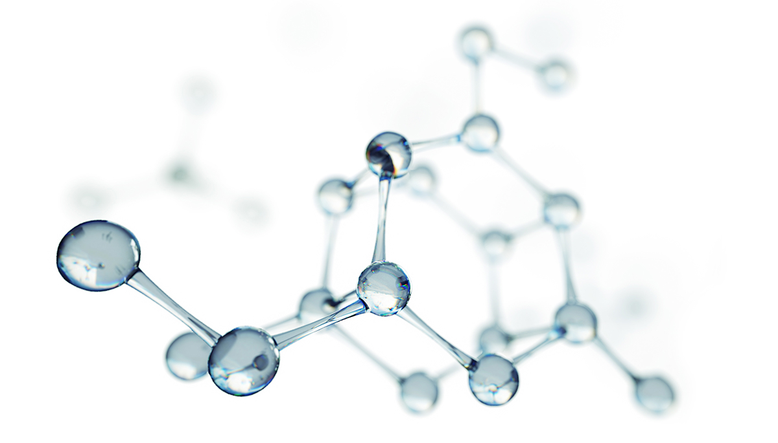
Рух і взаємодія атомів і молекул

Slide 2

Згадаємо!
Тест «Так чи ні»:
Речовина складається з найменших частинок, що можна побачити неозброєним оком
Речовина складається з найменших частинок, що можна побачити на екрані електронного мікроскопу
Атом – найменша частинка речовини
В молекулі може бути більше 1000 атомів
Плівка масла розтікаючись по поверхні може зайняти любу площу
Молекули морської води такі самі як і річкової
Атоми складаються з молекул
В природі існує 1000 різних атомів
Атом неподільний
Електрон - частинка, що знаходиться в ядрі атома
Так | Ні

Slide 3
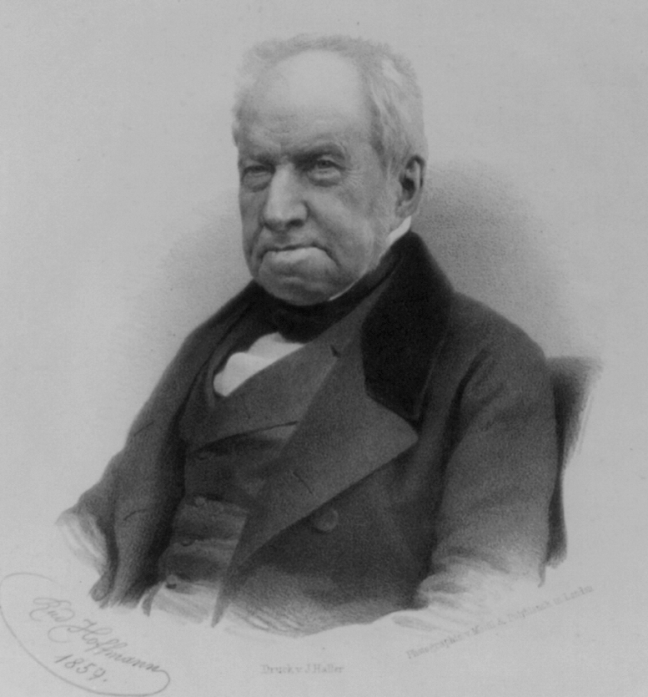
Трішки історії
В 1827 році англійський ботанік Роберт Броун, розглядаючи в мікроскоп підвішені в воді спори плауни, помітив що вони рухаються безладно. Слово “підвішені” означає, що спори плавають у середині води.
«…Швидко пролітають у полі зору мікроскопа дрібні частинки, майже миттєво змінюючи напрямок руху, повільніше рухаються більші, але й вони безперервно змінюють напрямок. Великі частинки практично топчуться на місці <…>. Ніде немає й сліду системи або порядку…» Таким словами німецького фізика Роберта Пола (1884–1976), постає перед спостерігачем броунівський рух.

Slide 4
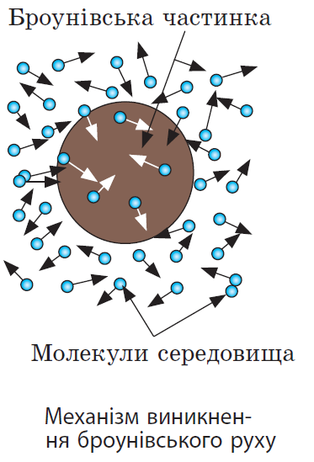
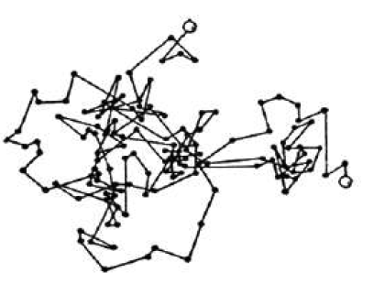
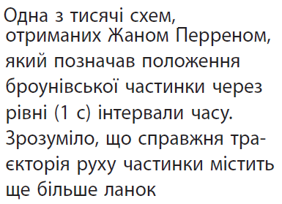
Броунівський рух
Броунівський рух – хаотичний рух видимих у мікроскоп малих макрочастинок, завислих у рідині або газі, який відбувається під дією ударів молекул рідини або газу.
Броунівський рух доводить рух молекул рідини або газу. Ми спостерігаємо не рух молекул, а результат їх дії на частинку. Удари молекул з різних сторін об частинку не компенсують одна одну, що і спричиняє змішування частинок.

Slide 5
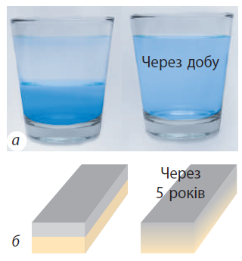
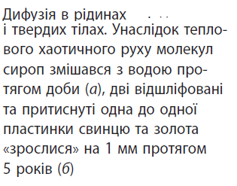
Дифузія
Дифузія – процес взаємного проникнення молекул однієї речовини між молекулами іншої, який відбувається внаслідок теплового руху цих молекул.
Приклади дифузії:
Якщо в склянку з водою налити підфарбований цукровий сироп, через деякий час уся вода в склянці набуде кольору та стане солодкою
В повітрі розповсюджуються запахи
Якщо притиснути одну до одної дві відшліфовані та пластинки свинцю та золота, через декілька років вони «зростуться»

Slide 6
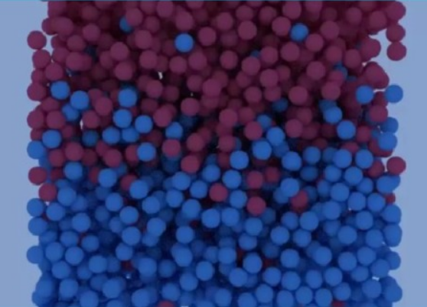
Дифузія
У будь-яких середовищах швидкість дифузії збільшується з підвищенням температури і тиску.
Дифузія у газах: відбувається швидко; молекули газів мають велику швидкість; відстань між молекулами газу значно більша розмірів самих молекул.
Дифузія у рідинах: відбувається набагато повільніше, ніж у газах;
Швидкість руху молекул у рідинах набагато менша, ніж у газах, і відстань між ними єтакож малою, не набагато більшою розмірів самих молекул.
Дифузія у твердих тілах: відбувається дуже повільно; швидкість переміщення атомів мала і відстань між ними невелика.

Slide 7
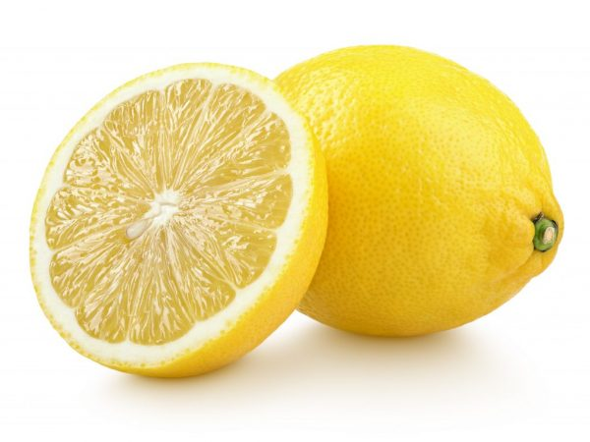
Осмос
Різновид дифузії – осмос – процес однобічної дифузії крізь напівпроникну перегородку (мембрану) молекул розчинника в бік більшої концентрації розчиненої речовини.
Наприклад: якщо гострим ножем розрізати скибку лимона, то сік практично не виділиться; якщо посипати скибку цукром, то з’явиться сік. Виділяючись із лимона, сік ніби прагне розбавити концентрований розчин цукру, що утворився на зрізі.
У природі завдяки осмосу поживні речовини та вода проникають із грунту в корені рослин, із травного тракту – в організми істот і в клітини. У промисловості осмос використовують для очищення води, виробництва напоїв, отримання полімерів.

Slide 8
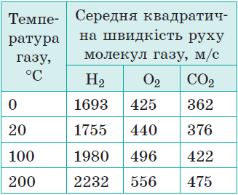
Швидкість руху молекул
Молекули в газах рухаються дуже швидко, але далеко «полетіти» не можуть, бо щосекунди зазнають понад мільярд зіткнень з іншими молекулами. Тому траєкторії руху молекул являють собою складні ламані лінії, подібні до траєкторії руху броунівської частинки.
У речовині завжди є молекули, які рухаються повільно, і молекули, швидкість руху яких величезна. Унаслідок зіткнень швидкості руху молекул безперервно змінюються. Описати рух навіть однієї молекули неможливо, та й не потрібно. Нам важливо знати, до якого результату приводить рух усієї сукупності молекул певного об’єкта.

Slide 9
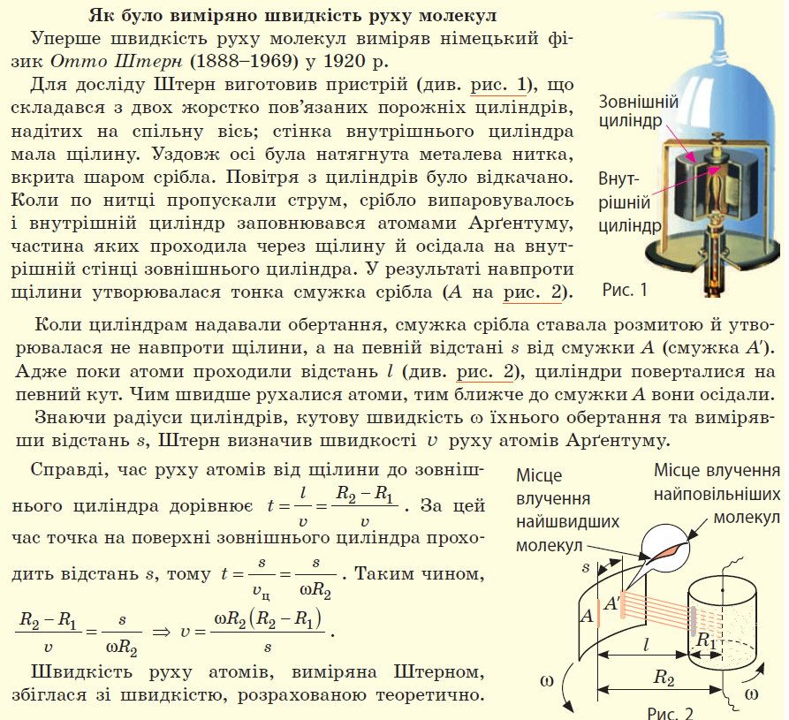

Slide 10
Як і чому взаємодіють молекули
МКТ стверджує , що між молекулами одночасно існують як сили притягання, так і сили відштовхування.
Сили, що діють між атомами та молекулами, називають молекулярними силами.
1.Сили притягання і відштовхування між молекулами існують одночасно, але залежать від відстані між частинками по-різному.
2.На відстані d, що становить приблизно суму радіусів молекул, сила притягання дорівнює силі відштовхування. Ця відстань відповідає положенню стійкої рівноваги молекул і називається рівноважною.
3.В міру зближення молекул, що знаходились на відстані одна від одної, на якій молекули не взаємодіяли, спочатку швидше зростає сила притягання. На відстанях між молекулами r > d переважають сили взаємного притягання.
4.На відстанях між молекулами r < d переважають сили відштовхування.
5.Коли б теплового руху не було, то всі молекули речовини розташувалися б одна біля одної на рівноважній відстані.
У газі тепловий рух розкидає молекули далеко одну від одної.
Частинки рідини розміщені компактніше, ніж частинки газу, тепловий рух збільшує проміжки між ними, однак при цьому сили притягання ще великі. У твердому тілі тепловий рух недостатній, щоб відірвати одну молекулу від другої. Але і в цьому випадку частинки здійснюють тепловий рух – коливання навколо центрів, що знаходяться один від одного на рівноважній відстані.

Slide 11
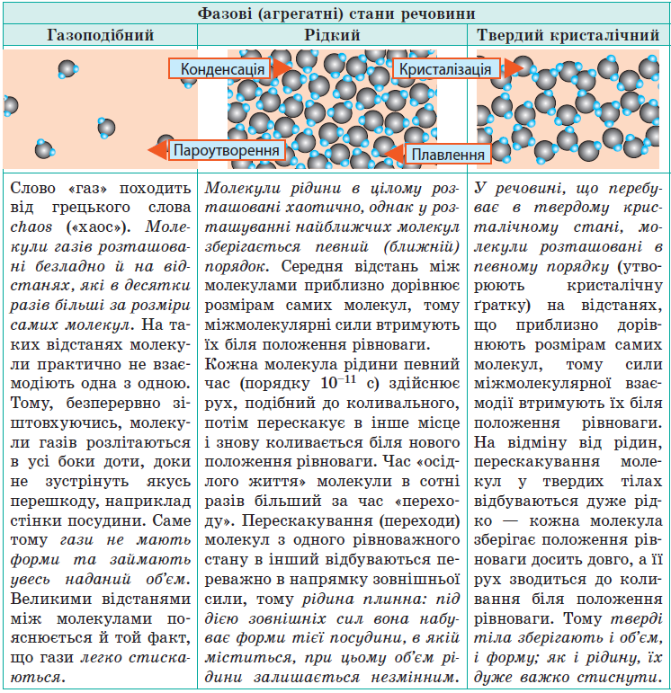

Slide 12
Контрольні питання
Що таке броунівський рух?
Що таке дифузія?
За яких умов між молекулами виявляються сили міжмолекулярного притягання? Відштовхування?
Поясніть фізичні властивості речовини у різних фазових станах із точки зору МКТ.
У чому відмінність аморфного і кристалічного станів речовини?

Slide 13
Домашнє завдання
Підручник: Фізика 10 кл. Стандарт. За редацією В.Г. Баряхтара, С.О. Довгого:
Опрацювати: §27
Вправа 27 № 1 - 6 (розв'язати)
Розв’язки надіслати: dimaslyuta@gmail.com – пошта.
0660098440 Viber, Telegram

